Slide 1


UTICAJ POVIŠENOG SFLT1/PIGF KOD PREEKLAMPSIJE NA ISHOD TRUDNOĆE- RETROPEKTIVNA STUDIJA
dr Stefan Kremenović ^{1,2}
¹Medicinski fakultet Univerziteta u Banjoj Luci, Republika Srpska
²Klinika za ginekologiju i akušerstvo, Univerzitetski klinički centar Republike Srpske, Banja Luka, Republika Srpska

Slide 2
UVOD
Preeklampsija je stanje u trudnoći koje karakteriše novonastala hipertenzija i proteinurija iznad 20. gestacione nedjelje.
Pored ovih izraženi su i ostali simptomi kao što su epigastrični bol uz (najmanje dvostruki) rast transaminaza, glavobolje, poremećaji vida, oštećenje bubrega, trombocitopenija.
Patofiziologija bolesti je nerazjašnjena- abnormalna placentacija i/ili predominacija antiangiogenih faktora kao što je sFlt-1 (solubile fms-like tyrosine kinase-1) u odnosu na angiogene faktore PIGF (placental growth factor).

Slide 3
CILJ RADA I HIPOTEZA
Cilj rada je utvrditi uticaj povišenog odnosa sFlt-1 i PIGF na ishod trudnoće (prijevremeni porod, maternalne i fetalne komplikacije) kod trudnica sa preeklampsijom.
Nulta hipoteza: Povišene vrijednosti sFlt-1/PIGF dovode do prijevremenog porođaja i češćeg javljanja komplikacija.

Slide 4
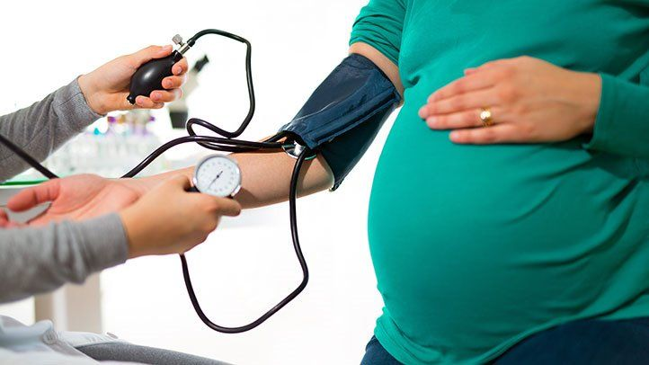
BOLESNICI I METODE
Monocentrična retrospektivna studija
236 prvorotki sa jednoplodnom trudnoćom
<34. gestacione nedjelje (28,6± 5,19)
Hospitalizacija na GAK UKC RS zbog hipertenzije (TA >140/90 mmHg) od 1. 1- 31. 12. 2021. god.
Prosjek godina trudnica 33± 4,2 godine

Slide 5
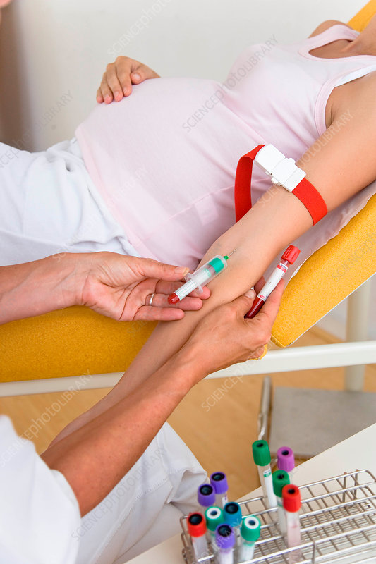
BOLESNICI I METODE
Pacijenticama je uzeto 4 ml periferne venske krvi.
Unutar 2h odrađuje se centrifugiranje- 2000 obrtaja/10 min
Uz pomoć Elecsys® imunoeseja (Roche) automatski se određuje sFlt-1/PIGF.
Sve analize obavljene su u Zavodu za medicinsku biohemiju UKC RS.

Slide 6
REZULTATI
NISKORIZIČNA KATEGORIJA <38 sFlt-1/PIGF
SREDNJERIZIČNA KATEGORIJA 38-85 sFlt-1/PIGF
VISOKORIZIČNA KATEGORIJA >85 sFlt-1/PIGF

Slide 7
UTICAJ POVIŠENOG SFLT-1/PIGF NA POJAVU KOMPLIKACIJA
FETALNE KOMPLIKACIJE | % | MATERNALNE KOMPLIKACIJE | %
Fetalni zastoj u rastu (IUGR) | 3,60 | Rezistentna hipertenzacija | 4,82
Akutni respiratorni distres sindrom | 11,44 | HELLP sindrom | 2,00
Intracerebralno krvarenje | 0,65 | Prelazak preeklampsije u eklampsiju | 9,86
Mrtvorođenost | 21,90 | Smrt majke | 13,69

Slide 8
PRIJEVREMENI POROĐAJ
Visokorizična kategorija porođaj unutar 3 dana
Srednjerizična kategorija porođaj unutar 10 dana
Niskorizična kategorija porođaj unutar 24 dana

Slide 9
DISKUSIJA
Procenat smrtnosti trudnica od preeklampsije u svijetu kreće se od 9-26% [1,2,3] . U ovaj raspon uklapamo se i mi sa 13,69%. Ukupni neželjeni ishodi (mrtvorođenost i smrt majke) nešto su iznad prosjeka sa 35,59% u odnosu na podatke iz literature [4].
Na osnovu sFlt-1/PIGF nije moguće predvidjeti fetalne i maternalne komplikacije osim prijevremenog poroda.
U istraživanju Helen Perry i ostalih iz 2020. god. [5] sve trudnice ispod 35. gestacione nedjelje sa povišenim sFlt-1/PIGF porodile su se unutar jedne ili dvije nedjelje što se podudara sa našim rezultatima (visokorizična kategorija unutar 3 dana i srednjerizična kategorija unutar 10 dana).

Slide 10
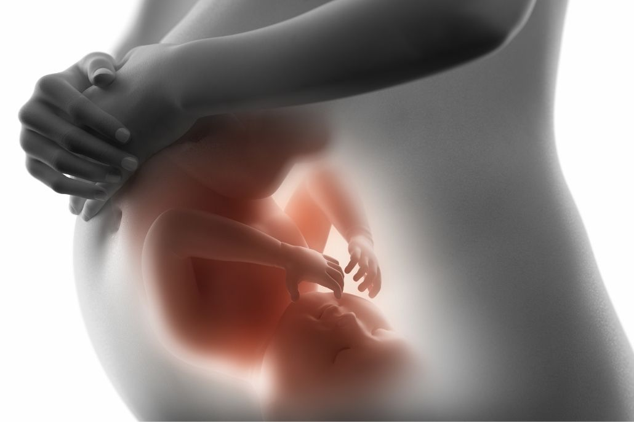
ZAKLJUČCI
Povišen sFlt-1/PIGF povećava rizik za jatrogeni prematuritet i neželjeni ishod kod trudnica sa preeklampsijom iz visokorizične kategorije
SFlt-1/PIGF može se koristiti kao dopunsko sredstvo za predviđanje ishoda trudnoće, kao i postavljanje dijagnize preeklampsije.

Slide 11
LITERATURA
[1] ACOG Practice Bulletin No. 202: Gestational Hypertension and Preeclampsia. Obstet Gynecol; 2019 Jan;133(1):1. doi: 10.1097/AOG.0000000000003018.
[2] Fernanda Rodrigues Helmo , Angela Maria Moed Lopes , Anna Cecília Dias Maciel Carneiro , Carolina Guissoni Campos , Polyana Barbosa Silva , et al. Angiogenic and antiangiogenic factors in preeclampsia. Pathol Res Pract; 2018 Jan; 214(1):7-14. doi: 10.1016/j.prp.2017.10.021.
[3] Gestational Hypertension and Preeclampsia: ACOG Practice Bulletin Summary, Number 222. Obstet Gynecol; 2020 Jun; 135(6):1492-1495. doi:10.1097/AOG.0000000000003892.
[4] Anne Karge , Lina Beckert , Philipp Moog , Bernhard Haller , Javier U Ortiz, Silvia M Lobmaier, et al. Role of sFlt-1/PIGF ratio and uterine Doppler in pregnancies with chronic kidney disease suspected with Pre-eclampsia or HELLP syndrome. Pregnancy Hypertens; 2020 Oct; 22:160-166. doi:10.1016/j.preghy.2020.09.007.
[5] Helen Perry, Julia Binder, Erkan Kalafat, Stuart Jones, Basky Thilaganathan, Asma Khalil. Angiogenic Marker Prognostic Models in Pregnant Women With Hypertension. Hypertension; 2020 Mar; 75(3):755-761. doi:10.1161/HYPERTENSIONAHA.119.13997.

